Slide 1
Zdrowie i bezpieczeństwo pracowników jako priorytet w procesie pracy –
STAN BEZPIECZEŃSTWA PRACY W POLSKIM GÓRNICTWIE.
24 kwietnia 2018 r.

Slide 2
WYPADKOWOŚĆ W GÓRNICTWIE od 1.01 do 23.04.2018
 | OGÓŁEM GÓRNICTWO |  |  |  | w tym w kopalniach rud miedzi
 | 2017 rok |  | 2018 rok |  | 2017 rok |  |  | 2018 rok
 | 2017 | 1.01. – 23.04 |  | 1-23.04 | 2017 | 1.01. – 23.04 |  |  | 1-23.04
WYPADKI ŚMIERTELNE | 15 | 6 | 5 | 1 | 2 | 1 | 0 |  | 0
w tym firmy usł. | 4 | 1 | 1 | 0 | 0 | 0 | 0 |  | 0
WYPADKI CIĘŻKIE | 14 | 3 | 4 | 1 | 2 | 0 | 0 |  | 0
w tym firmy usł. | 3 | 1 | 2 | 1 | 2 | 0 | 0 |  | 0
ZGONY NATURALNE | 7 | 1 | 5 | 1 | 1 | 0 | 1 |  | 0
w tym firmy usł. | 3 | 1 | 2 | 0 | 1 | 0 | 1 |  | 0
WYPADKI OGÓŁEM (Załoga własna i firmy usługowe) | 2017 | 3 m-ce |  | Różnica | 2017 | 3 m-ce |  |  | Różnica
 |  | 2017 | 2018 |  |  | 2017 | 2018
 | 2078 | 513 | 504 | -9, -1,8% | 317 | 71 | 65 |  | -6, -8,5%
 |  |  |  |  | w tym ZAŁOGA WŁASNA
 |  |  |  |  | 224 | 57 | 47 |  | -10, -17,5%
 |  |  |  |  | w tym FIRMY USŁUGOWE
 |  |  |  |  | 93 | 14 | 18 |  | +4, +28,6%
2

Slide 3
ZAKŁADY GÓRNICZE:
PODZIEMNE – 40
ODKRYWKOWE – 7399 OTWOROWE – 93
PROWADZĄCE ROBOTY PODZIEMNE TECHN. GÓRNICZĄ – 22
ZAKŁADY WYKONUJĄCE ROBOTY GEOLOGICZNE
192
PODZIEMNE – 41
ORGANY NADZORU GÓRNICZEGO
wg stanu na 31.12.2017 r.
PODMIOTY TRUDNIĄCE SIĘ RATOWNICTWEM GÓRNICZYM
JEDNOSTKI ORGANIZACYJNE TRUDNIĄCE SIĘ SZKOLENIEM PRACOWNIKÓW
FIRMY USŁUGOWE
4003* ODDZIAŁÓW
*ilość oddziałów firm może być zawyżona ze względu na powtarzalność realizowanych usług w ramach kilku zakładów górniczych.
3

Slide 4
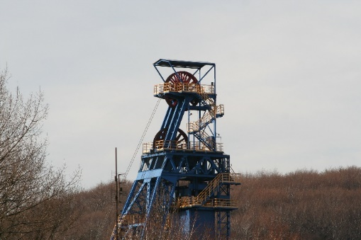
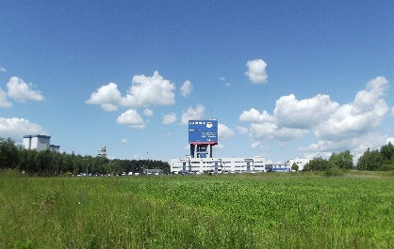
PODZIEMNE ZAKŁADY GÓRNICZE: 41
wg stanu na 31.12.2017 r.
KWK: 21* + 12 w likwidacji** + 1 w budowie
WYDOBYCIE: 65,5 MLN TON***
ZATRUDNIENIE (zał. własna+firmy): 102 813 osób
*)wydobywające węgiel kamienny, prowadzące działalność na 32 ruchach,
**)w strukturach SRK S.A.
***) dane wg ARP S.A.
KOPALNIE RUD MIEDZI - 3
WYDOBYCIE: 32,8 MLN TON
ZATRUDNIENIE (zał. własna+firmy): 18 696 osób
KOPALNIA OLKUSZ-POMORZANY
ZATRUDNIENIE (zał. własna + firmy): 2 202 osób
KOPALNIA SOLI KŁODAWA
KOPALNIA GIPSU I ANHYDRYTU NOWY LĄD SP. Z O.O.
UZG WIELICZKA (wydobycie solanki do celów leczniczych)

Slide 5
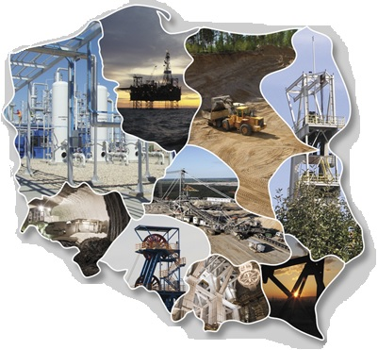
LICZBA WYPADKÓW OGÓŁEM WG RODZAJU GÓRNICTWA
3 m-ce 2017
3 m-ce 2018
GÓRNICTWO WĘGLA KAMIENNEGO*
412
409
KOPALNIE RUD MIEDZI
71
65
INNE PODZIEMNE
7
5
GÓRNICTWO ODKRYWKOWE
18
15
GÓRNICTWO OTWOROWE
2
6
ROBOTY GEOLOGICZNE
3
4
*)łącznie z SRK S.A.
W TYM
FIRMY USŁUGOWE W GÓRNICTWIE
110
112

Slide 6
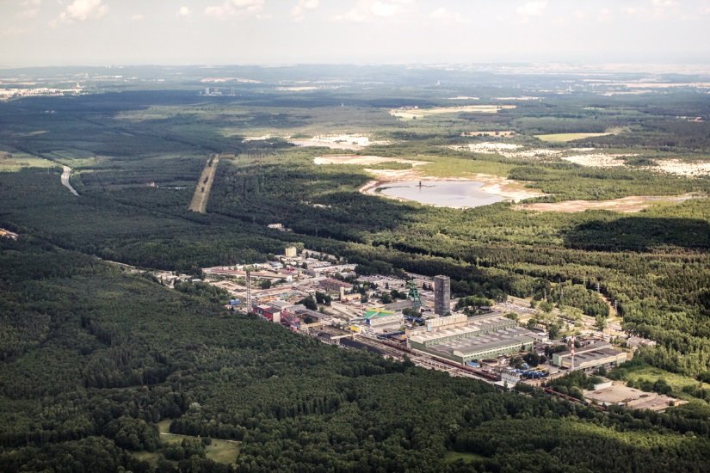
WYPADKOWOŚĆ OGÓŁEM W KOPALNIACH RUD MIEDZI 3 m-ce 2017/18

Slide 7
WSKAŹNIKI WYPADKÓW OGÓŁEM NA 1000 ZATRUDNIONYCH* W KOPALNIACH RUD MIEDZI 3 m-ce 2017/18
*) wg stanu zatrudnienia na 31.12.2017 r.

Slide 8
LICZBA WYPADKÓW OGÓŁEM W GÓRNICTWIE W LATACH 2009-2018

Slide 9
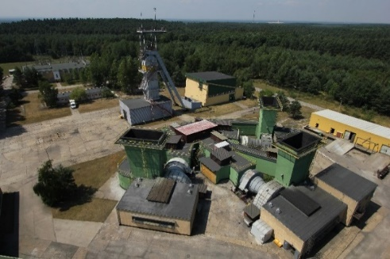
LICZBA WYPADKÓW OGÓŁEM W KOPALNIACH RUD MIEDZI WG RODZAJU ZAŁOGI W LATACH 2009-2018

Slide 10
WSKAŹNIKI WYPADKOWOŚCI OGÓŁEM NA 1000 ZATRUDNIONYCH W LATACH 2009-2018
*) W 2018 r. wskaźnik wypadkowości obliczony wg zatrudnienia na dzień 31.12.2017 r.

Slide 11
WSKAŹNIKI WYPADKOWOŚCI OGÓŁEM NA 1000 ZATRUDNIONYCH W KOPALNIACH RUD MIEDZI W LATACH 2009-2018
*)W 2009 r. wskaźnik wypadkowości ogółem na 1000 zatrudnionych obliczone zostały tylko dla załogi własnej kopalń;
**)W 2018 r. wskaźnik wypadkowości obliczony wg zatrudnienia na dzień 31.12.2017 r.

Slide 12
LICZBA WYPADKÓW ŚMIERTELNYCH WG RODZAJU GÓRNICTWA
wg stanu na dzień
23.04.2017
23.04.2018
GÓRNICTWO WĘGLA KAMIENNEGO*
4
4
KOPALNIE RUD MIEDZI
1
0
INNE PODZIEMNE
1
0
GÓRNICTWO ODKRYWKOWE
0
1
GÓRNICTWO OTWOROWE
0
0
ROBOTY GEOLOGICZNE
0
0
*)łącznie z SRK S.A.
W TYM
FIRMY USŁUGOWE W GÓRNICTWIE
1
1
12

Slide 13
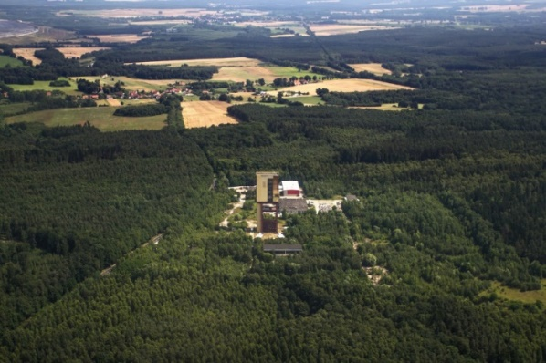
*) Wg stanu na dzień 23.04.2018 r.
LICZBA WYPADKÓW ŚMIERTELNYCH W GÓRNICTWIE W LATACH 2009-2018

Slide 14
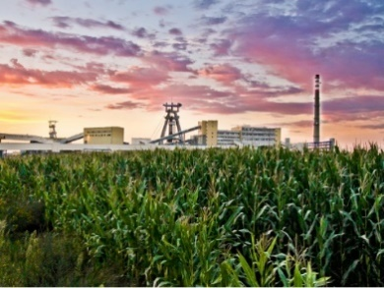
WSKAŹNIK WYPADKÓW ŚMIERTELNYCH NA 1 MLN TON W KWK I W KOPALNIACH RUD MIEDZI

Slide 15
WSKAŹNIK WYPADKÓW ŚMIERTELNYCH NA 1000 ZATRUDNIONYCH W KWK I W KOPALNIACH RUD MIEDZI
KOPALNIE RUD MIEDZI

Slide 16
LICZBA WYPADKÓW CIĘŻKICH WG RODZAJU GÓRNICTWA
wg stanu na dzień
23.04.2017
23.04.2018
GÓRNICTWO WĘGLA KAMIENNEGO*
3
2
GÓRNICTWO RUD MIEDZI
0
0
INNE PODZIEMNE
0
0
GÓRNICTWO ODKRYWKOWE
0
2
GÓRNICTWO OTWOROWE
0
0
ROBOTY GEOLOGICZNE
0
0
*)łącznie z SRK S.A.
W TYM
FIRMY USŁUGOWE W GÓRNICTWIE
1
2
16

Slide 17
*)Wg stanu na dzień 23.04.2018 r.
LICZBA WYPADKÓW CIĘŻKICH W GÓRNICTWIE W LATACH 2009-2018

Slide 18
GŁÓWNE GRUPY PRZYCZYNOWE WYPADKÓW OGÓŁEM W GÓRNICTWIE ORAZ W KOPALNIACH RUD MIEDZI (2016/2017) /w %/
PRZYCZYNA | 2016 rok |  | 2017 rok
 | Górni- ctwo | CU | Górni- ctwo | CU
GÓRNICZA: | 24,7% | 33,2% | 21,8% | 18,9%
Spadnięcie, stoczenie, osunięcie się mas i brył skalnych | 8,9% | 4,7% | 9,4% | 2,2%
Oberwanie się skał ze stropu i ociosu | 10,8% | 12,2% | 9,2% | 13,0%
Tąpnięcie, odprężenie, wstrząs górotworu | 4,0% | 15,8% | 2,4% | 3,1%
MECHANICZNA: | 3,6% | 5,0% | 5,4% | 10,4%
ELEKTRYCZNA | 0,3% | 0,4% | 0,3% | 0,0%

Slide 19
GŁÓWNE GRUPY PRZYCZYNOWE WYPADKÓW OGÓŁEM W GÓRNICTWIE ORAZ W KOPALNIACH RUD MIEDZI (2016/2017) /w %/
PRZYCZYNA | 2016 rok |  | 2017 rok
 | Górni- ctwo | CU | Górni- ctwo | CU
INNA: | 71,4% | 61,4% | 72,5% | 70,7%
Potknięcie, poślizgnięcie, przewrócenie się osób | 28,0% | 24,0% | 29,7% | 23,7%
Upadek, stoczenie, obsunięcie przedmiotów/materiałów | 11,8% | 7,4% | 12,0% | 7,6%
Wypadki ogółem związane z „czynnikiem ludzkim” w całym górnictwie oraz w kopalniach rud miedzi /w %/
Notes:
Kolory czerwony i zielony odzwierciedlają wzrost bądź spadek w roku 2017 w porównaniu do roku 2016 (porównania tylko w obrębie danej kategorii, tj. dla górnictwa ogółem porównanie 2017 r. z 2016 r., dla rud miedzi porównanie 2017 r. z 2016 r.)
Dla czynnika ludzkiego brak danych za 2009 rok – stąd przedział czasu 2010-2018

Slide 20
PRZYCZYNY WYPADKÓW ŚMIERTELNYCH I CIĘŻKICH W GÓRNICTWIE /ilość/ w latach 2009-2018
SUMA WYPADKÓW ŚMIERTELNYCH I CIĘŻKICH
Notes:
Suma wypadków śmiertelnych i ciężkich z uwzględnieniem katastrof górniczych (2009, 2014, 2016 rok)

Slide 21
PRZYCZYNY WYPADKÓW ŚMIERTELNYCH I CIĘŻKICH W GÓRNICTWIE ORAZ W KOPALNIACH RUD MIEDZI /w %/ w latach 2009-2018*
GÓRNICTWO OGÓŁEM
KOPALNIE RUD MIEDZI
*)wg stanu na dzień 23.04.2018 r.

Slide 22
NAJCZĘSTSZE PRZYCZYNY WYPADKÓW ŚMIERTELNYCH I CIĘŻKICH W KOPALNIACH RUD MIEDZI W LATACH 2009-2018*
Oberwanie się skał ze stropu i ociosu – 23 wypadki (11 śmiertelnych, 12 ciężkich)
Detonacja środków strzałowych – 7 wypadków (2 śmiertelne, 5 ciężkich)
Uderzenie przez urządzenie transportu poziomego – 6 wypadków (3 śmiertelne, 3 ciężkie)
Przebywanie w zasięgu pracy maszyn i urządzeń – 5 wypadków (3 śmiertelne, 2 ciężkie)
Tąpnięcie – 18 wypadków (17 śmiertelnych, 1 ciężki)
*)wg stanu na dzień 23.04.2018 r.

Slide 23
POSZKODOWANI W GÓRNICTWIE W WYPADKACH ŚM. I CIĘŻKICH WG WIEKU I STAŻU PRACY W LATACH 2009-2018*
WIEK POSZKODOWANYCH
STAŻ PRACY
*)wg stanu na dzień 23.04.2018 r.
23
Notes:
Połączona została grupa wiekowa 45-50 i ponad 50 lat
Połączona została grupa stażowa 20-25 i >25 lat (pracowników powyżej 20 lat można uznać za doświadczonych, a połączenie grup pokazuje duży udział tych pracowników w wypadkach śmiertelnych i ciężkich zaistniałych w tym okresie)
W wypadach uwzględniono katastrofy.

Slide 24
STRUKTURA ZATRUDNIENIA (W %) W GÓRNICTWIE PODZIEMNYM W 2017 R. (ZAŁOGA WŁASNA)
WG WIEKU
WG STAŻU PRACY W GÓRNICTWIE

Slide 25
POSZKODOWANI W WYPADKACH ŚMIERTELYCH I CIĘŻKICH W 2017 R. WG WIEKU– GÓRNICTWO PODZIEMNE (ZAŁOGA WŁASNA)
WYPADKI ŚMIERTELNE I CIĘŻKIE
STRUKTURA ZATRUDNIENIA (w %)
25

Slide 26
POSZKODOWANI W WYPADKACH ŚMIERTELYCH I CIĘŻKICH W 2017 R. WG STAŻU PRACY– GÓRNICTWO PODZIEMNE (ZAŁOGA WŁASNA)
WYPADKI ŚMIERTELNE I CIĘŻKIE
STRUKTURA ZATRUDNIENIA (w %)
26

Slide 27
ZGONY NATURALNE W GÓRNICTWIE W LATACH 2009-2018

Slide 28
ZGONY NATURALNE W GÓRNICTWIE /w %/ WG RODZAJU ZAŁOGI

Slide 29
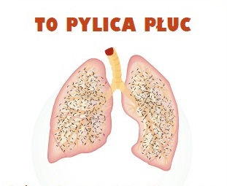
ZACHOROWALNOŚĆ NA PYLICĘ PŁUC
W CZYNNYCH KWK
OGÓŁEM

Slide 30
Pylice płuc w poszczególnych rodzajach górnictwa w latach 2009-2017
Dane Instytutu Medycyny Pracy

Slide 31
Trwały ubytek słuchu w górnictwie ogółem w latach 2009-2017
Dane Instytutu Medycyny Pracy
Notes:
Wyznaczniki ekspozycji ogół pracowników:
Poziom ekspozycji na hałas odniesiony do 8-godzinnego dnia pracy/tygodnia pracy L_{EX,8h}/ L_{EX,w} 85 dB
Maksymalny poziom dźwięku A - L_{A max} 115 dB
Szczytowy poziom dźwięku C - L_{C peak} 135 dB

Slide 32
Zespół wibracyjny w górnictwie w latach 2010-2017
Dane Instytutu Medycyny Pracy
Notes:
NDN
Drgania miejscowe A(8) = 2 ,8 m/s²
Drgania ogólne A(8) = 0,8 m/s²

Slide 33
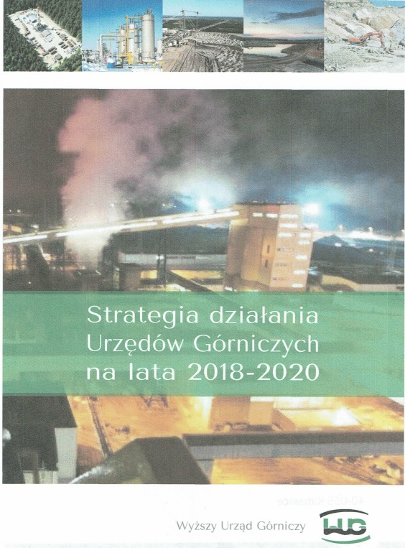
STRATEGIA – CELE W ZAKRESIE POPRAWY STANU BHP
Poprawa bezpieczeństwa pracy i ochrona zdrowia górników,
Ograniczenie liczby wypadków i niebezpiecznych zdarzeń w związku z wyrobami stosowanymi w górnictwie,
Optymalne zagospodarowanie złóż kopalin oraz ograniczenie uciążliwości oddziaływania górnictwa na ludzi i środowisko,
Stworzenie nowych ram działania urzędów górniczych w dziedzinie komunikacji społecznej.

Slide 34
DZIAŁANIA PREWENCYJNE – KONFERENCJE, SPOTKANIA
WUG + ZG SITG + GIG - cykliczne konferencje pt.: „PROBLEMY BEZPIECZEŃSTWA I OCHRONY ZDROWIA W POLSKIM GÓRNICTWIE”;
Spotkania i narady z kierownictwem zakładów górniczych, pracownikami służb bhp i przedstawicielami SIP;
Spotkania informacyjne z osobami dozoru ruchu zakładów górniczych połączone ze szkoleniami popularyzującymi tzw. „dobre praktyki w górnictwie”;
Spotkania z przodowymi brygad robót chodnikowych i ścianowych oraz zespołów rabunkowych we wszystkich podziemnych zakładach górniczych;
Działalność zespołów porozumiewawczych.

Slide 35
DZIAŁANIA PREWENCYJNE –
KOMISJE SPECJALNE
Komisja ds. Zagrożeń w Zakładach Górniczych - opiniowanie stanu rozpoznania i zwalczania zagrożeń naturalnych w zakładach górniczych;
Komisja Bezpieczeństwa Pracy w Górnictwie - przygotowywanie i przedkładanie Prezesowi WUG opinii dotyczących stanu bezpieczeństwa pracy w górnictwie;
Komisja ds. Ochrony Powierzchni - opiniowanie stanu bezpieczeństwa powszechnego, związanego z ruchem zakładu górniczego;
Komisja ds. Szkoleń w Górnictwie (powołana 3.11.2017 r.) przedstawianie Prezesowi WUG opinii, wniosków oraz propozy­cji dotyczących organizacji i prowadzenia szkoleń osób wykonujących czynności w ruchu zakładu górniczego albo zakładu.
Komisje powołane w celu wyjaśnienia przyczyn i okoliczności zaistniałych katastrof, zdarzeń i wypadków.

Slide 36
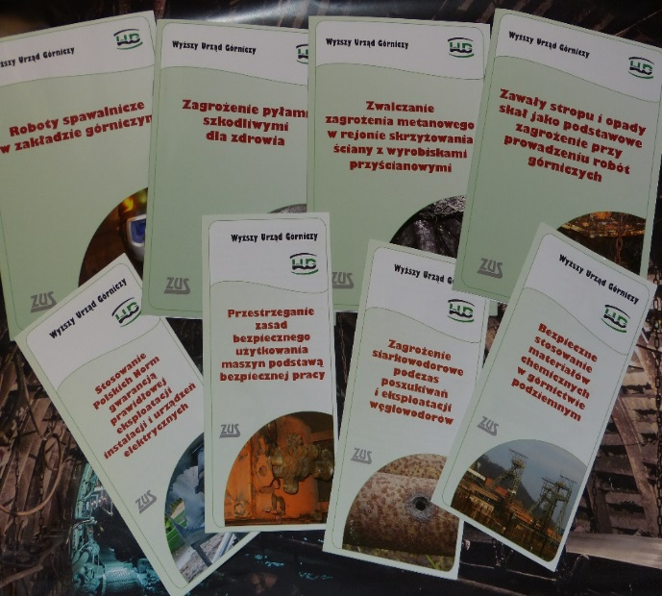
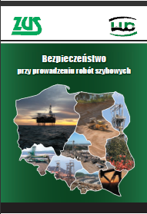
DZIAŁANIA PREWENCYJNE –WSPÓŁPRACA Z ZAKŁADEM UBEZPIECZEŃ SPOŁECZNYCH
58 SZKOLEŃ
13 BROSZUR
13 ULOTEK
5 MATERIAŁÓW SZKOLENIOWYCH W FORMIE PORADNIKÓW
7 FILMÓW SZKOLENIOWYCH

Slide 37
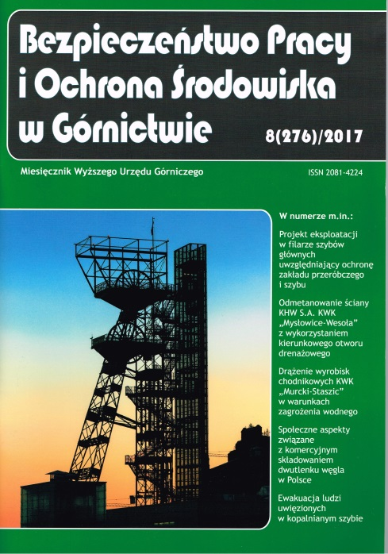
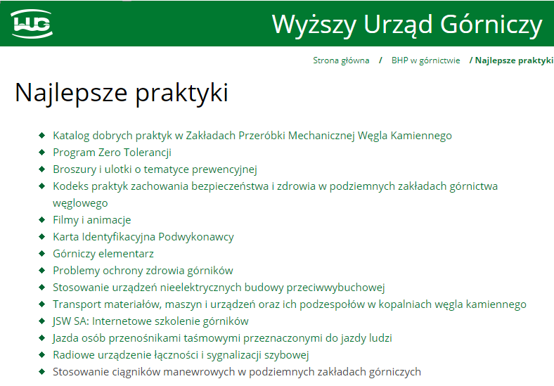
DZIAŁANIA PREWENCYJNE -DZIAŁALNOŚĆ WYDAWNICZA WUG
Periodyk naukowo – techniczny „Bezpieczeństwo Pracy i Ochrona Środowiska w Górnictwie” wydawany jako miesięcznik od 1992 r.
Na łamach miesięcznika WUG publikowane są specjalistyczne artykuły dot. aktualnych zagadnień bezpieczeństwa i higieny pracy oraz ochrony środowiska w górnictwie.
Zakładka „Najlepsze praktyki” na stronie internetowej www.wug.gov.pl,
w której propagowane są najciekawsze projekty dot. poprawy bezpieczeństwa i eliminowania ryzykownych zachowań.

Slide 38
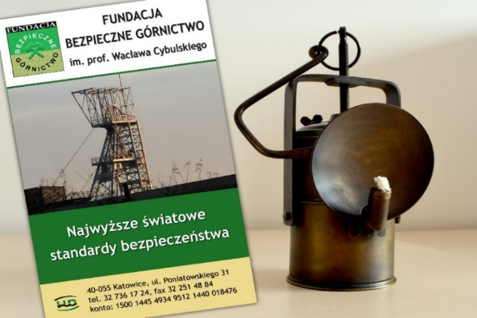
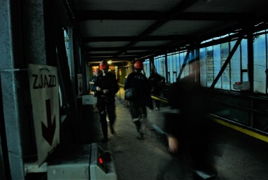
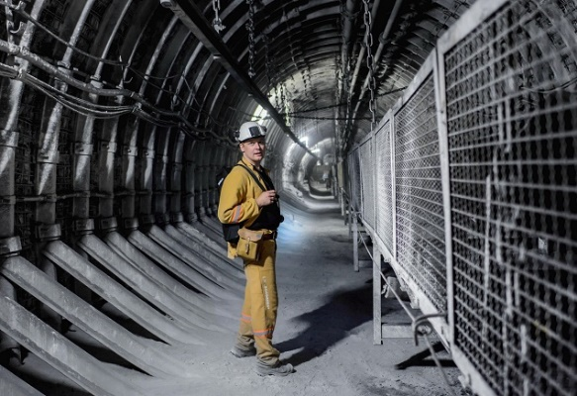
DZIAŁANIA PREWENCYJNE – FUNDACJA, KONKURSY
Fundacja „Bezpieczne Górnictwo im. W. Cybulskiego”:
Konkursy promujące bezpieczeństwo pracy i tematykę górnictwa:
„Karbidka”;
Konkurs fotograficzny pt. „Na morzu i na lądzie – nowoczesne oblicza górnictwa”;
„Bezpieczna kopalnia”.
Wyróżnienia:
„Dzielny górnik” za szczególną postawę godną naśladowania.

Slide 39
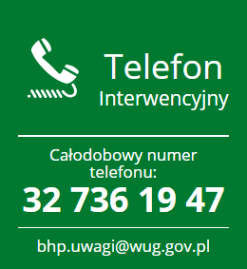
INNE DZIAŁANIA PREWENCYJNE

Slide 40
STRATEGICZNY PROJEKT BADAWCZY „POPRAWA BEZPIECZEŃSTWA PRACY W KOPALNIACH”
Narodowe Centrum Badań i Rozwoju
Projekt obejmował 12 zadań/projektów, których realizacja przebiegała w latach 2011-2017.
28 listopada 2017 r. w siedzibie NCBiR odbyło się posiedzenie Komitetu Sterującego strategicznego projektu, na którym przyjęto raport końcowy z realizacji ostatniego z projektów.
Tym samym całe przedsięwzięcie zostało zakończone.
Wykonawcy poszczególnych zadań lub projektów, zaproponowali nowe rozwiązania w obszarach dot.:
zagrożenia metanowego i pożarowego,
ratownictwa górniczego,
zatrudniania pracowników w warunkach zagrożenia klimatycznego,
branży energomechanicznej,
zarządzania zmęczeniem u pracowników kopalń węgla kamiennego.
40

Slide 41
STRATEGICZNY PROJEKT BADAWCZY „POPRAWA BEZPIECZEŃSTWA PRACY W KOPALNIACH”
W styczniu 2015 r. Prezes WUG ustanowił Zespół do spraw analizy produktów finalnych zadań badawczych i projektów, realizowanych w ramach strategicznego projektu. Jego zadaniem priorytetowym była ocena zakończo-nych zadań/projektów oraz przygotowanie propozycji do praktycznego zastosowania w ZG poprzez:
wprowadzenie nowego przepisu prawa (bądź nowelizacji obowiązującego);
zastosowanie instrukcji, wytycznych lub norm;
propagowanie dobrych praktyk.
Prace Zespołu trwały 3 lata (23.01.2015-11.01.2018 r.)
41

Slide 42
STRATEGICZNY PROJEKT BADAWCZY „POPRAWA BEZPIECZEŃSTWA PRACY W KOPALNIACH”
W zakresie podjętych rozstrzygnięć, Zespół:
w 19 przypadkach uznawał, iż określone rozwiązanie powinno zostać wprowadzone do obowiązujących przepisów,
29 razy wyrażał stanowisko, iż dane rozwiązanie należy wdrażać jako tzw. dobrą praktykę lub wytyczne bądź instrukcje właściwego postępowania,
33 opracowania wskazał jako materiał szkoleniowy, informacyjny, naukowy, techniczny lub o charakterze poglądowym – do wykorzystania w ZG,
w stosunku do 5 propozycji wyraził ocenę negatywną.
Ostateczne wyniki prac Zespołu dokumentowane były w raportach, które na bieżąco były przesyłane – początkowo do Zespołu działającego przy Ministrze Gospodarki, a następnie – po likwidacji tego Zespołu – do Departamentu Górnictwa w Ministerstwie Energii.
42

Slide 43
DZIĘKUJĘ ZA UWAGĘ

